Slide 1
Intelligenza Emotiva e Mentale: La Via del Successo
Un viaggio alla scoperta di noi stessi per imparare a padroneggiare le nostre emozioni e pensieri. Scopriremo strumenti pratici per sviluppare una mentalità orientata al successo.

Slide 2
Il Tuo Biglietto Per Il Successo
Il successo è l'arte di far accadere ciò che desideri nella tua vita attraverso consapevolezza.
Essere o avere successo
Attrarre, Non Inseguire
La Consapevolezza
"Successo" è il participio passato del verbo "Succedere" e indica l'abilità di far accadere determinate cose nella propria vita. Ma non si tratta di lasciare accadere ma proprio di far avvenire ciò che si desidera.
Non deve essere inseguito; deve essere attratto dalla persona che diventi.
Saper far succedere consapevolmente ha benefici molto importanti nella qualità della vita, nelle capacità di gestire stress e conflitti, nel liberare la mente e gestire le emozioni, nel maturare una visione chiara delle situazioni più complicate, nel non cedere agli impulsi.

Slide 3
Tutto parte da te
Il vero successo inizia dentro di te, con la capacità di comprendere e gestire le tue emozioni e i tuoi pensieri. Non è solo una destinazione, ma un viaggio di crescita continua.
Ricorda che gli ostacoli sono opportunità per crescere. Ogni sfida superata ti avvicina alla versione migliore di te stesso e rafforza la tua resilienza emotiva e mentale.

Slide 4
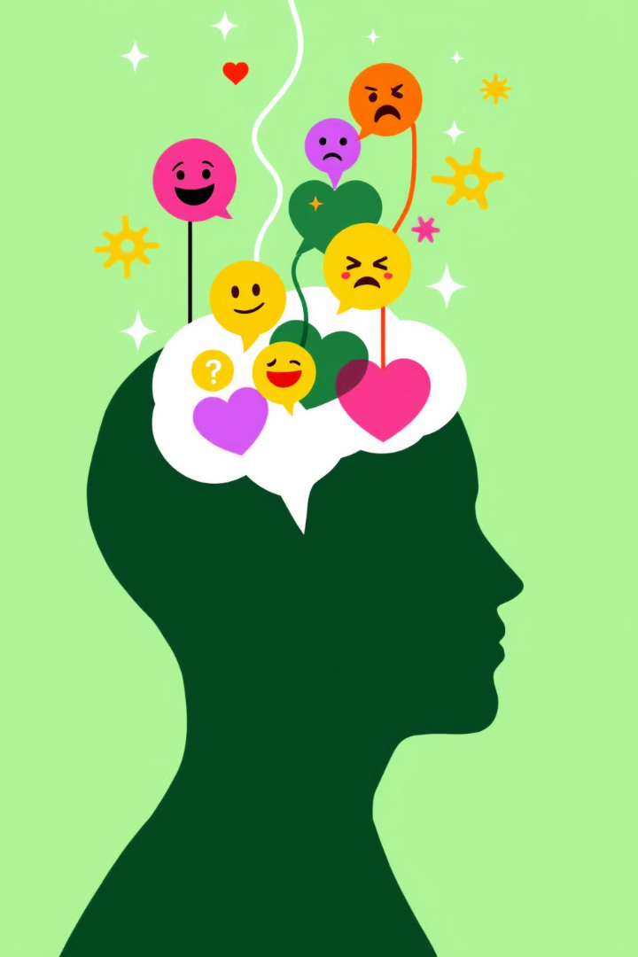
Comprendere l'Intelligenza Emotiva
L'intelligenza emotiva è la capacità di capire e gestire i nostri sentimenti.
Consapevolezza
Gestione
Riconoscere e identificare le proprie emozioni nel momento in cui emergono. Questo primo passo essenziale crea le fondamenta per una vera intelligenza emotiva.
Sviluppare la capacità di regolare e canalizzare le proprie emozioni in modo costruttivo. Non lasciare che le emozioni negative influenzino le tue decisioni e relazioni.

Slide 5
La paura del giudizio
Quando temiamo le opinioni degli altri, ci impediamo di esprimere autenticamente le nostre emozioni e pensieri, bloccando così la nostra crescita emotiva.
Ricorda: ogni errore non è un fallimento, ma una preziosa opportunità di crescita. Nell'ambito dell'intelligenza emotiva, queste esperienze diventano lezioni fondamentali che approfondiscono la comprensione di noi stessi e degli altri, rafforzando il nostro cammino verso una vera consapevolezza emotiva.

Slide 6
Come Superare la Paura del Giudizio
Riconoscere la paura
Accettare l'imperfezione
Esporsi gradualmente
Coltivare l'autocompassione
Identifica quando e come questa paura si manifesta nella tua quotidianità. Osserva con attenzione le situazioni in cui ti senti paralizzato dal timore delle opinioni altrui.
Affronta le tue paure con piccoli passi coraggiosi ma sostenibili. Ogni volta che ti esprimi in modo autentico, costruisci un muscolo emotivo più forte.
Abbraccia il fatto che l'imperfezione è parte integrante dell'esperienza umana. Nessuno vive una vita priva di errori o critiche. Questa consapevolezza è liberatoria.
Sviluppa l'abitudine di trattarti con la stessa gentilezza che offriresti a una persona cara in difficoltà. L'autocompassione è il più potente antidoto al giudizio.

Slide 7
La Pratica della Meditazione
1
5 Minuti
Inizia con sessioni brevi. Focalizzati solo sul respiro.
2
Costanza
Pratica quotidiana. Meglio poco ma regolare.
3
Espansione
Aumenta gradualmente il tempo. Sperimenta diverse tecniche.
4
Integrazione
Porta la consapevolezza nella vita quotidiana. Non solo durante la meditazione.

Slide 8
Il silenzio come elemento fondamentale del successo
Quando parli stai solo ripetendo quello che già sai, ma se ascolti potrai imparare qualcosa di nuovo.
Riorientamento interiore
Chiarezza mentale
Nella quiete del silenzio, la mente si schiarisce, i pensieri si ordinano e le soluzioni emergono spontaneamente.
Il silenzio permette di riorientare le risorse profonde del proprio essere, di aprirsi alle intuizioni e di accedere alla saggezza interiore.
Trasformazione quotidiana
Praticare il silenzio quotidianamente, anche solo per pochi minuti, può trasformare radicalmente la qualità delle nostre decisioni e relazioni.

Slide 9
Come Gestire l'Ansia da Prestazione
Respirazione profonda
Visualizzazione positiva
Mindset
Accettazione dell'imperfezione
Pratica la respirazione diaframmatica: inspira lentamente dal naso contando fino a 4, trattieni per 2 secondi, ed espira dalla bocca contando fino a 6. Ripeti 5-10 volte prima di una performance.
Identifica e sfida i pensieri negativi automatici. Sostituiscili con affermazioni realistiche e incoraggianti.
Dedica alcuni minuti ogni giorno a visualizzare te stesso mentre affronti con successo la situazione temuta.
Ricorda che la perfezione non esiste. Piccoli errori sono normali e spesso passano inosservati. Concentrati sul dare il meglio non sull'essere perfetto.
Ricorda che un livello moderato di ansia può essere utile: aumenta la concentrazione e migliora la performance. L'obiettivo non è eliminarla completamente, ma gestirla efficacemente.

Slide 10
Il Benessere Integrato
Fisico
Mentale
Spirituale
Cura del corpo attraverso movimento, alimentazione sana e riposo adeguato.
Stimolazione intellettuale costante. Curiosità e apprendimento continuo.
Connessione con qualcosa di più grande. Ricerca di significato profondo.

Slide 11
Gestione dello Stress e Prevenzione del Burnout
Esploreremo strategie efficaci per gestire lo stress e prevenire il burnout. L'obiettivo è migliorare il benessere e la performance a bordo.

Slide 12
Stress e Affaticamento tra i Marittimi
60%
40%
75%
Incidenti
Problemi di Salute
Stress Lavorativo
Errori umani legati a stress e affaticamento
Aumento di problemi cardiovascolari e disturbi del sonno
Lavoratori che riportano stress nel mondo professionale
La vita a bordo delle navi mercantili espone i marittimi a livelli elevati di stress e affaticamento. Le lunghe ore di lavoro, l'isolamento, la lontananza dalla famiglia e le responsabilità contribuiscono significativamente all'insorgenza di problemi di salute fisica e mentale. Studi recenti indicano che questa categoria professionale è particolarmente vulnerabile alla sindrome da burnout, con conseguenze dirette sulla sicurezza della navigazione e sulla qualità della vita dei lavoratori marittimi.

Slide 13
Vi racconto una storia

Slide 14
Le Sfide degli Ufficiali
Lontano da casa
Responsabilità elevate
Orari irregolari
Situazioni di Emergenza
Prolungati periodi di lontananza dalla famiglia generano isolamento e profonde difficoltà emotive.
Turni di lavoro imprevedibili e prolungati causano una cronica mancanza di riposo adeguato.
L'alta responsabilità per la sicurezza di nave ed equipaggio richiede decisioni critiche, spesso sotto pressione.
Gestione di emergenze e situazioni impreviste richiede prontezza e sangue freddo.

Slide 15
Riconoscere i Segni del Burnout
1
Esaurimento
Fisico ed emotivo, mancanza di energia e motivazione ma anche importanza eccessiva data al lavoro
2
Cinismo
Distacco dal lavoro, atteggiamento negativo verso i colleghi, trascuratezza degli affetti e delle relazioni sociali.
3
Inefficienza
Ridotta efficacia professionale, difficoltà a concentrarsi, irritabilità.
4
Disturbi fisici
Cambiamenti nell'appetito, insonnia o sonno disturbato, mal di testa, ansie

Slide 16
Strategie per la Gestione dello Stress a Bordo
Mindfulness
Esercizio
Sonno
Hobby
Tecniche di respirazione profonda per calmare la mente.
Attività fisica regolare per migliorare l'umore.
Pianificare le pause e rispettare i turni di riposo
Coltivare hobby per favorire il relax.
Dedicati alla lettura o alla scrittura

Slide 17
Gestione del Tempo e Organizzazione del Lavoro
1
Tecniche
Utilizzare tecniche come il metodo Pomodoro.
2
Confini
Stabilire confini chiari tra lavoro e tempo personale.
3
Pianificare
Pianificare in anticipo per ridurre lo stress.

Slide 18
Migliorare la Comunicazione e il Supporto Sociale
Comunicazione
Stabilire canali regolari con la famiglia.
Ambiente
Promuovere un ambiente di squadra positivo.
Attività
Scrivere un diario di bordo per esprimere emozioni e riflessioni oppure leggere un libro

Slide 19
Adottare un'Attitudine Positiva
Controllo
Identifica e focalizzati sugli elementi che puoi realmente influenzare, lasciando andare ciò che è fuori dal tuo controllo per ridurre significativamente i livelli di ansia e stress.
Gratitudine
Coltiva l'abitudine di riconoscere quotidianamente le piccole vittorie e i momenti positivi, trasformando anche le situazioni più difficili in occasioni di apprezzamento e consapevolezza.
Resilienza
Affronta ogni difficoltà professionale come un'opportunità di sviluppo personale, costruendo gradualmente una mentalità che trasforma gli ostacoli in trampolini per la crescita e l'evoluzione.

